Slide 1
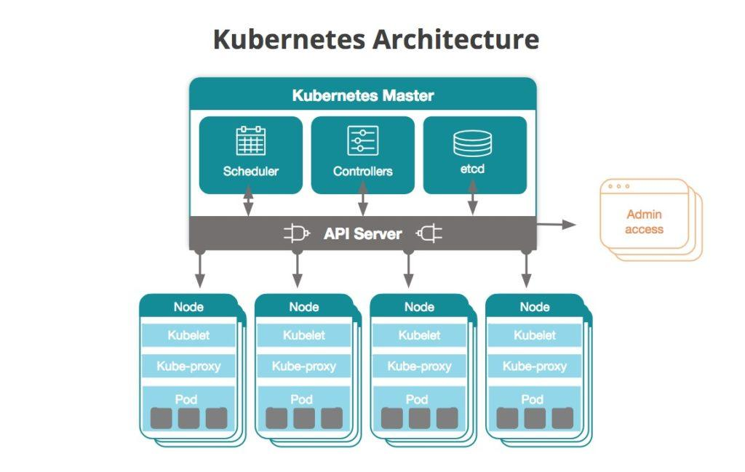
쿠버네티스 아키텍처
쿠버네티스 Overview
https://newrelic.com/blog/how-to-relic/what-is-kubernetes
(etcd) https://etcd.io/

Slide 2
쿠버네티스 컴포넌트
쿠버네티스 Overview
컨트롤 플레인 컴포넌트 스케줄링, 이벤트를 감지 하고 반응(예: 정해진 replicas 에 따라 구동하는 Pod 생성)
노드 컴포넌트 파드를 유지하고 쿠버네티스 런타임 환경을 제공. 모든 노드에서 동작
애드온 데몬셋, 디플로이먼트등을 이용하여 클러스터 기능을 구현(kube-system 네임스페이스에 포함)
DNS
웹UI(대시보드)
컨테이너 리소스 모니터링
클러스터-레벨 로깅

Slide 3
컨트롤 플레인 컴포넌트
쿠버네티스 Overview
kube-apiserver 쿠버네티스의 프론트 엔드로 내/외부 요청을 처리 API서버는 요청이 유효한지 판단하고 이를 처리 REST 호출은 kubectl / kubeadm / 기타 CLI 를 통해 엑세스 가능
kube-scheduler 클러스터의 상태를 확인하고 새로운 컨테이너가 필요하다면 어디에 배치할것인지 결정 CPU/Memory 등 파드의 리소스 요구 사항에 대응
kube-controller-manager 스케줄러를 참고하여 정확한 수의 파드가 실행되도록 함. 파드에 문제가 생길 경우 이를 감지하고 대응 계정 및 API 액세스 토큰 생성
etcd 설정 데이터와 클러스터의 상태에 관한 정보를 저장하는 key-value 분산 데이터베이스 (부트스트래핑, 쿼럼 유지, 클러스터 멤버십 재설정, 백업 생성, 재해 복구 처리)

Slide 4
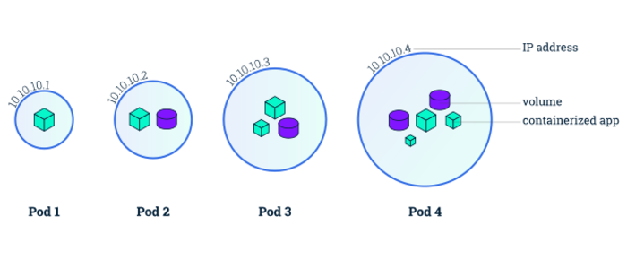
노드 컴포넌트
쿠버네티스 Overview
파드 쿠버네티스 오브젝트 모델에서 가장 작고 단순한 단위. 애플리케이션의 단일 인스턴스. 컨테이너 실행 방식을 제어하는 옵션 제공
컨테이너 런타임 엔진 Docker, CRI-O 등
kubelet 컨트롤 플레인과 통신 컨테이너가 파드에서 실행되도록 한다.
Kube-proxy 트래픽을 클러스터 내부 또는 외부의 네트워크 통신을 처리

Slide 5
애드온
쿠버네티스 Overview
쿠버네티스 클러스터의 기능을 구현 및 확장하는 역할을 담당
사용되는 Namespace는 kube-system
종류 CNI(Container Network Interface) : Ingress, Flannel, Calico 등 DNS : 쿠버네티스 클러스터에서 작동하는 DNS 서버. CoreDNS, kube-dns 대시보드 : kubernetes dashboard, Weave Scope 모니터링 : Prometheus, Grafana, heapster, cAdvisor 로킹 : ELK
(애드온 목록) https://kubernetes.io/ko/docs/concepts/cluster-administration/addons/

Slide 6
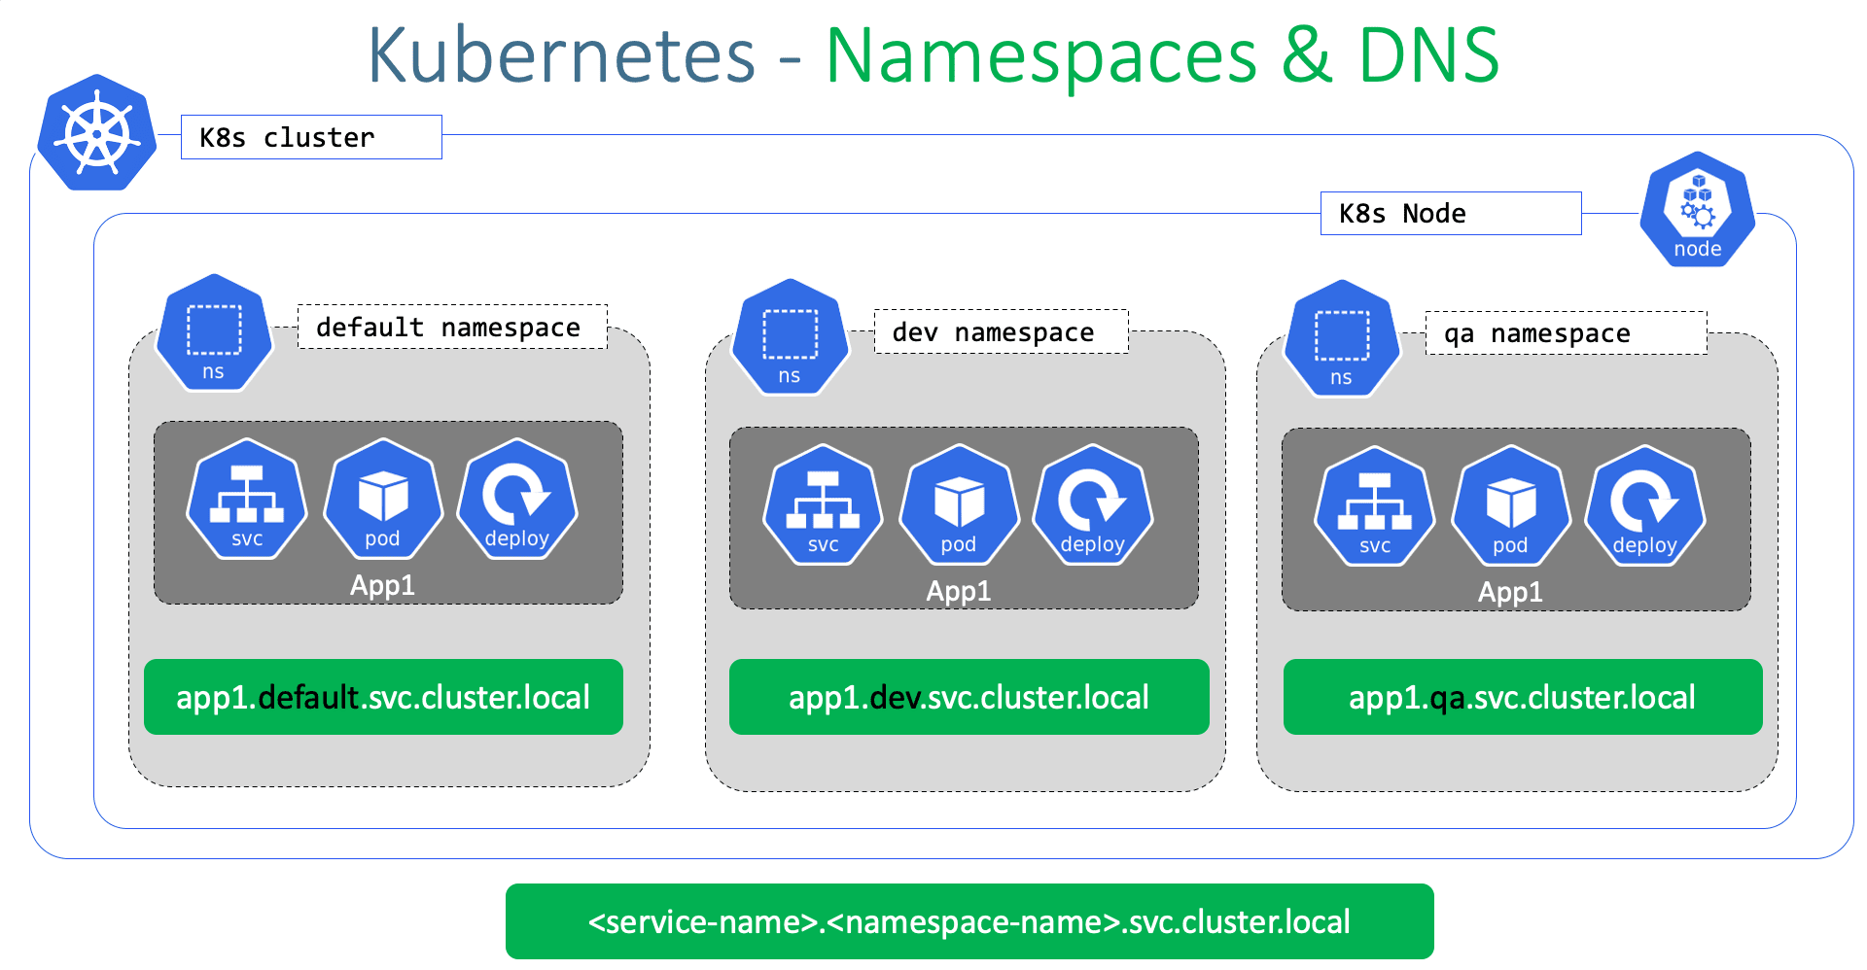
(네임스페이스)
쿠버네티스 Overview
오브젝트들을 논리적으로 분리하는 단위
네임스페이스들은 서로 격리되지 않으며, 서로 통신도 가능하다.

Slide 7
Release History 및 버전 선택
쿠버네티스 Overview
릴리스 히스토리 : https://kubernetes.io/ko/releases/
EKS : https://docs.aws.amazon.com/eks/latest/userguide/kubernetes-versions.html
GKE : https://cloud.google.com/kubernetes-engine/docs/release-schedule
AKS : https://docs.microsoft.com/ko-kr/azure/aks/supported-kubernetes-versions?tabs=azure-cli
Linux Foundation 에서 발표하는 최신 버전과 각 Public Cloud가 공개하는 버전 간의 차이가 있다.
이는, K8S의 애드온이나 기타 에코시스템과의 상호 호환성이 확보되어야 하기에 보수적으로 업그레이드 되는 경향이 있다.
따라서, 온프레미스 운영을 염두에 둔다면 각 Public Cloud 의 릴리즈 노트를 확인하여 참고하는 것이 좋을 것이다.
(특히, 지원 종료 되는 버전에 대해서는 특별히 신경 써야 한다.)

